Slide 1

MIGRACIÓN DE PROYECTO A HEROKU

Slide 2
DESPLIEGUE DEL FRONTEND

Slide 3
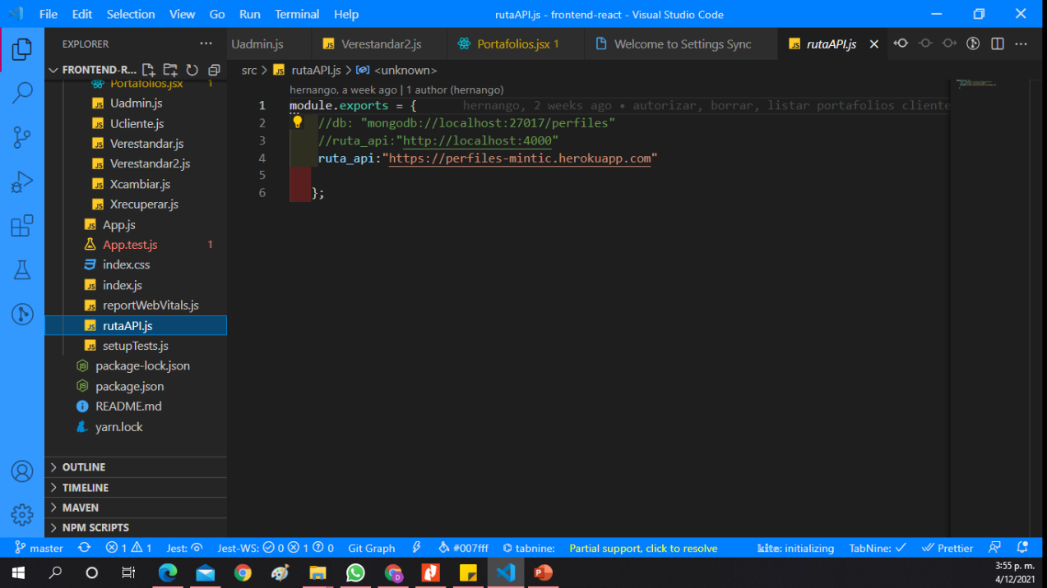
En el Front se cambian los localhost por la URL de la app del Bakend en Heroku

Slide 4
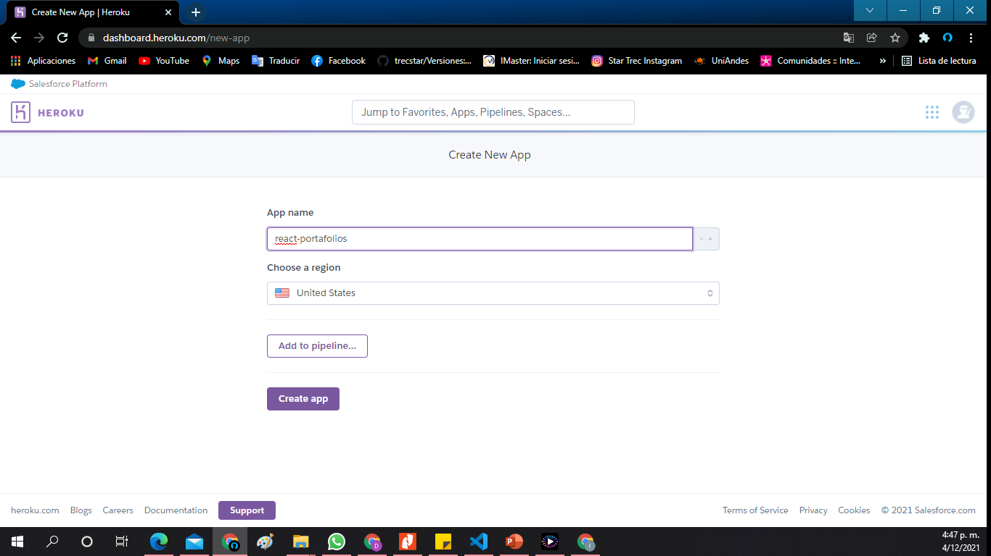
En Heroku crear una nueva app

Slide 5
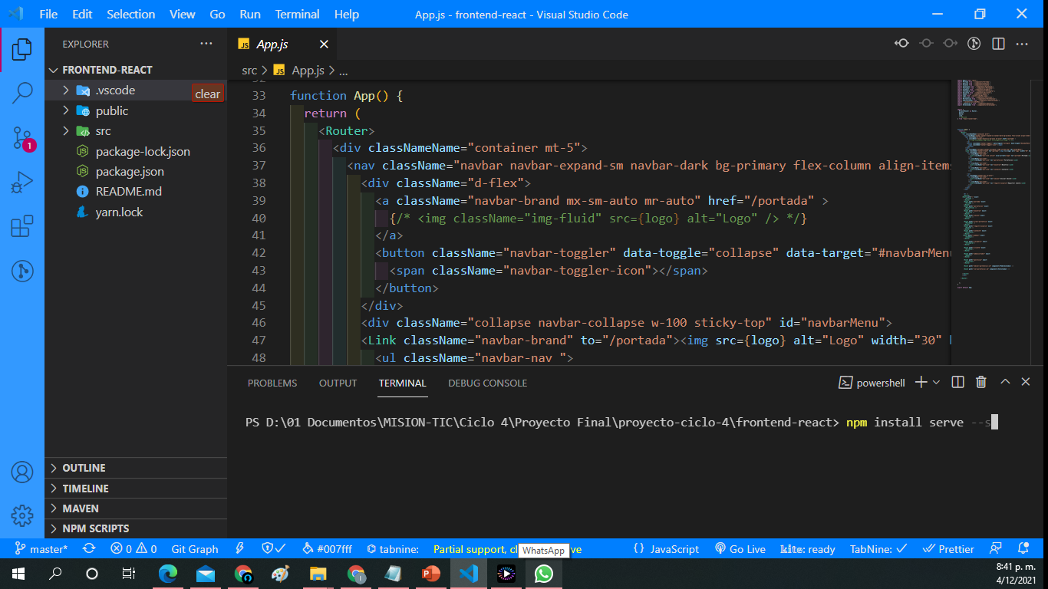
Se creo instala npm install serve --s

Slide 6
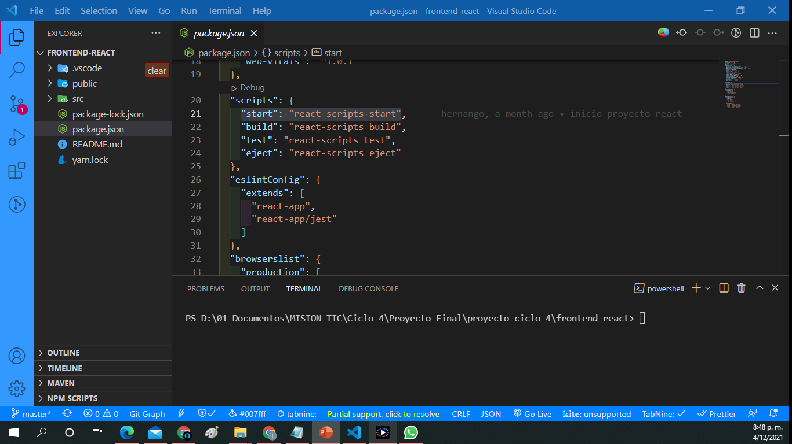
Agregar en la sección de scripts : "start": "react-scripts start",

Slide 7
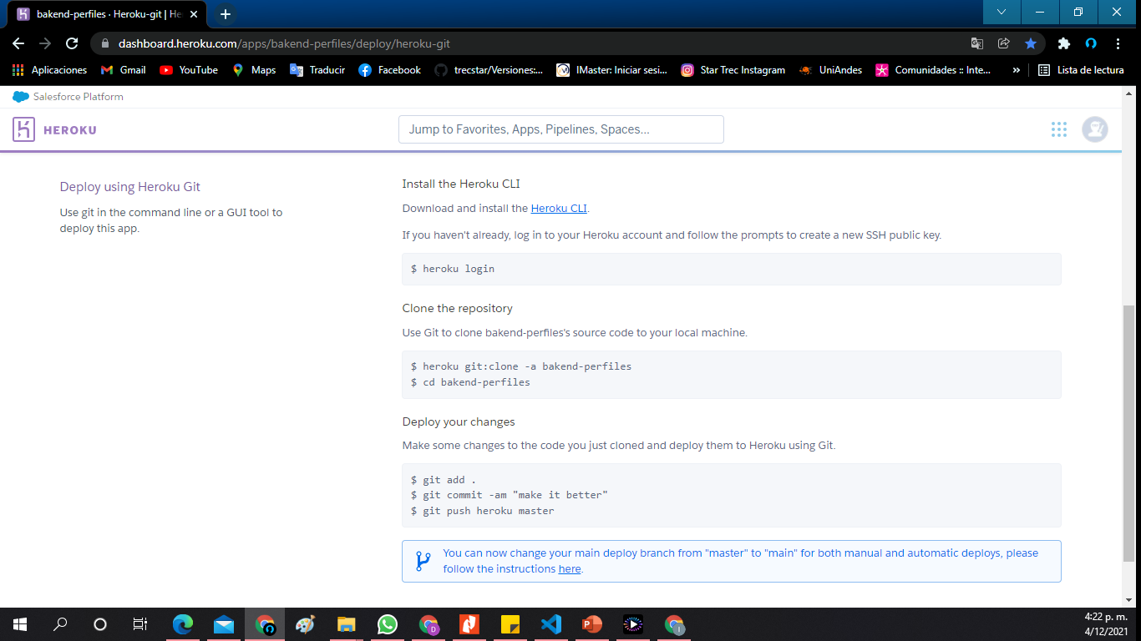
Seguir las instrucciones de configuración en la terminal de Visual Studio Code

Slide 8
Se obtiene la URL del despliegue de la aplicación
https://react-portafolios.herokuapp.com/

